Slide 1
МОЯ СЕМЬЯ
Учитель начальных классов Гадимова Патимат Нуцалхановна, МБОУ «школа-интернат 1 вида»

Slide 2
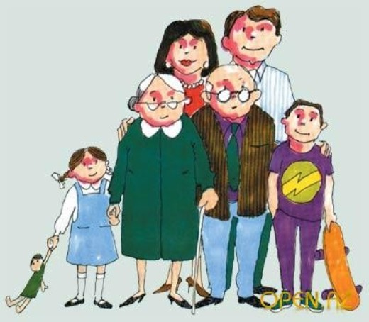
В доме жила большая семья, всех назову вам, детишки, я:

Slide 4
Мама – красавица в доме жила, своей добротой и умом слыла.

Slide 5
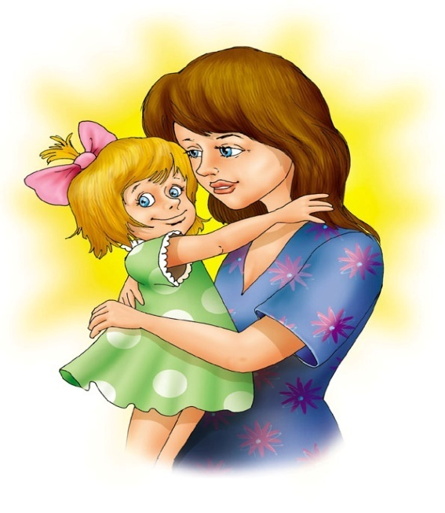
Кто нежнее всех на свете?
Кто готовит нам обед?
И кого так любят дети?
И кого прекрасней нет?
Кто же это? Наша........ -
мама

Slide 6
Папа – силач, спортсмен – удалец, опора семьи – настоящий отец!

Slide 7
Кто научит гвоздь забить,
Даст машину порулить
Все вы знаете, ребята,-
Это наш любимый.....
папа

Slide 8
Бабушка с ними – старушка – жила, целыми днями вязать могла!

Slide 9
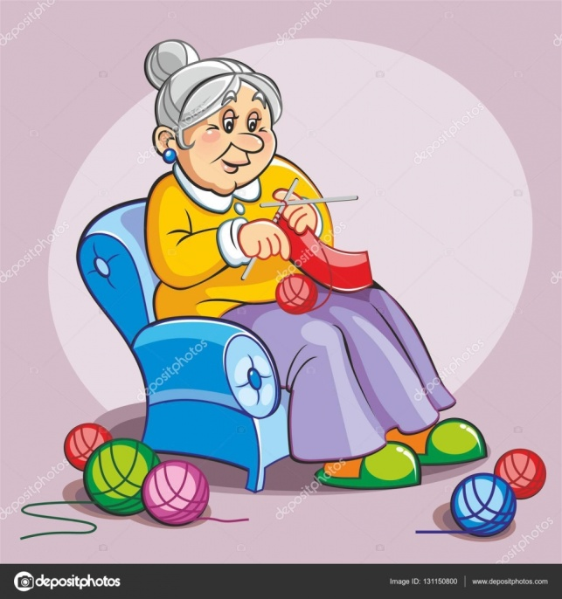
Кто носки внучатам свяжет,
Сказку старую расскажет,
- Это наша........
бабушка

Slide 10
Дедушка старенький в доме том жил, очень газеты читать он любил!

Slide 11
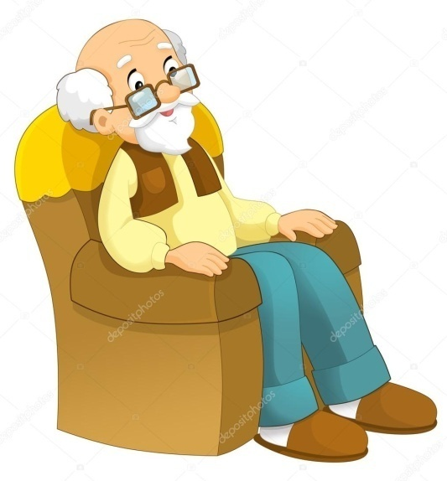
Самый старший он в семье, Самый мудрый во дворе,
Голова вся в седине.
дедушка

Slide 12
Ну, а ещё был в семействе сынишка – бойкий и шустрый такой шалунишка. Утром и днём, даже вечером мальчик прыгал, как будто резиновый мячик.

Slide 13
В доме ещё сестрёнка была, в куклы играла, по лужам скакала. Очень забавной девчушка была!

Slide 14
Жил в той семье пушистый котёнок, маленький, очень подвижный ребёнок! Спинку любил выгибать и мурлыкать, и поцарапаться, даже пофыркать.

Slide 15
В семействе огромном щенок ещё был, хвостиком так повилять он любил.

Slide 16
Творческая работа
«Моя семья»

Slide 17
ПОРТРЕТ МОЕЙ СЕМЬИ

Slide 18
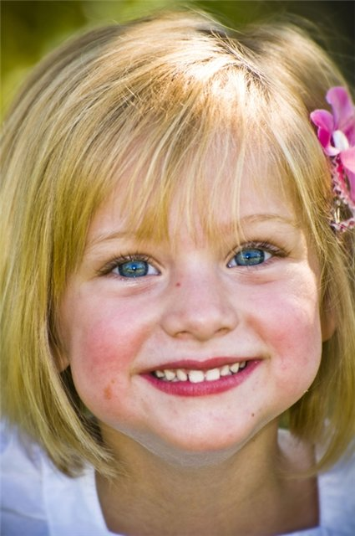
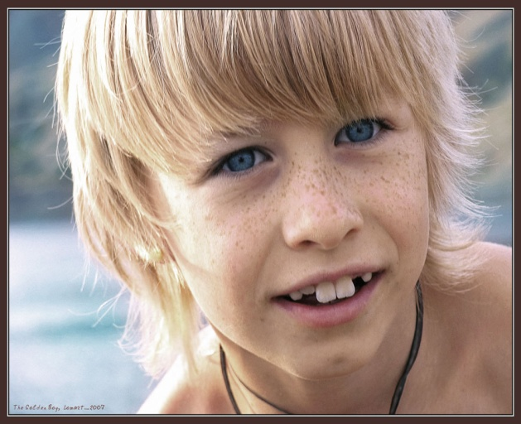
Стихотворение «Мой дом»
Мы торопимся домой:
Мама, папа, братик мой.
Дверь ключом мы открываем,
Свет по комнатам включаем,
«Здравствуй» дому говорим,
На диване посидим.
И сердечно за столом
Говорим о том, о сем.
А потом попьем мы чаю,
Папа сказку почитает.
Вот уже взошла луна,
Спать нам всем пришла пора.
Тихо дому я шепчу:
«Очень я тебя люблю».
Т. Лукашева

Slide 19
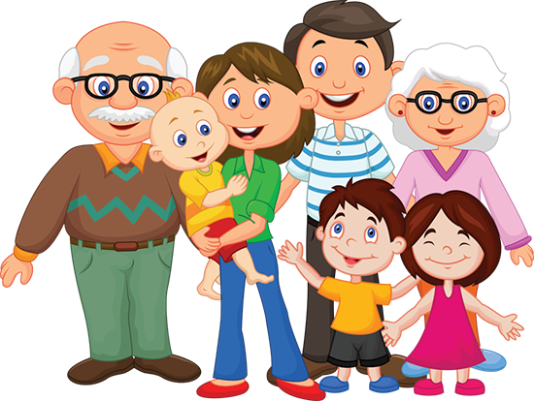
Спасибо за внимание!

